Slide 2
“Las prácticas virtuales: una alternativa para la enseñanza en la Unidad de Aprendizaje de Biología ante la pandemia de COVID-19”
M. en C. Zullette del Socorro Andrade González.
Preparatoria 14. SEMS.
Prácticas creativas en el nivel medio superior.

Slide 3
Prácticas creativas

Slide 4
CONSECUENCIAS.
La pandemia causada por el coronavirus a nivel mundial ha generado un giro de 180 grados en todas las actividades cotidianas que se estaban realizando, y el plano educativo no se quedó atrás: desde el preescolar hasta el doctorado, todos se vieron en la necesidad de cambiar el rumbo de su enseñanza y generar estrategias didácticas que pudiesen continuar con la enseñanza, ahora desde el plano del hogar;

Slide 5
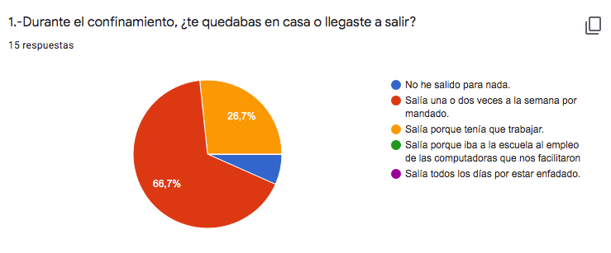
ENCUESTA

Slide 6
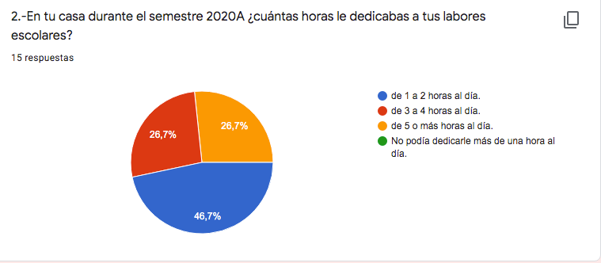
(imagen)

Slide 7
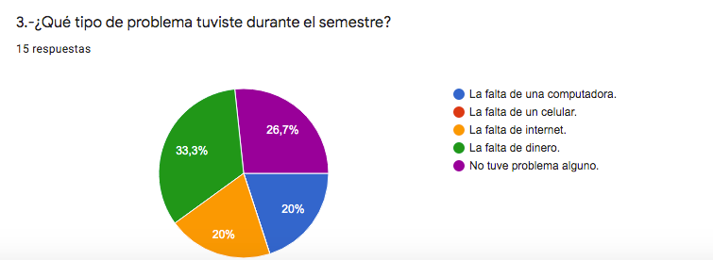
(imagen)

Slide 8
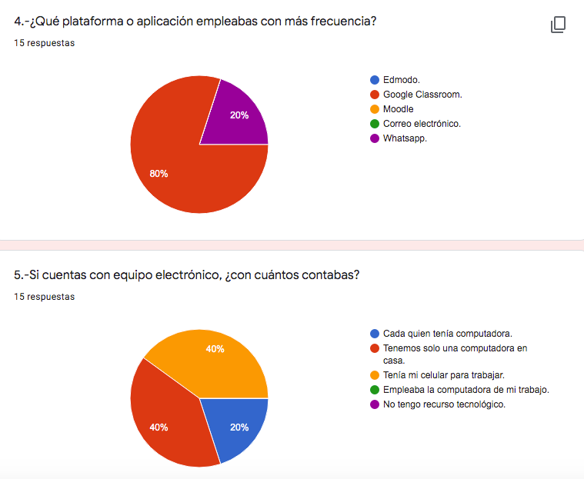

Slide 9
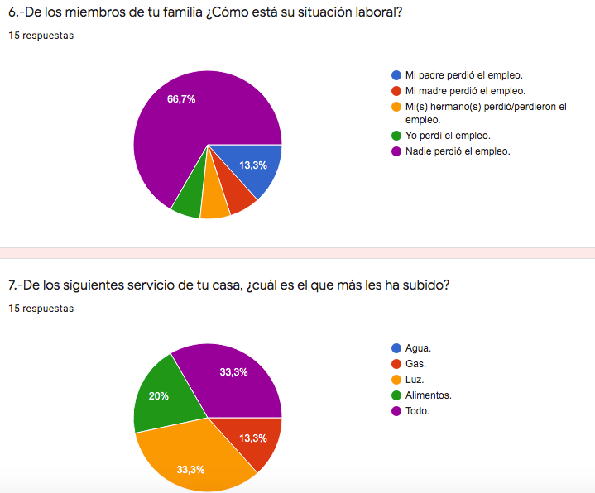
(imagen)

Slide 10
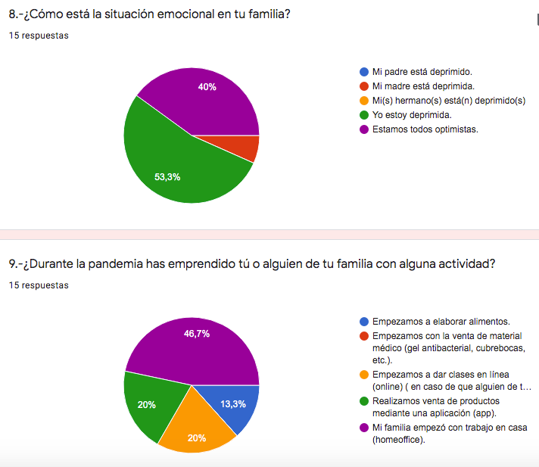

Slide 11
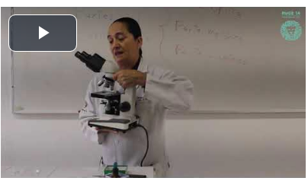
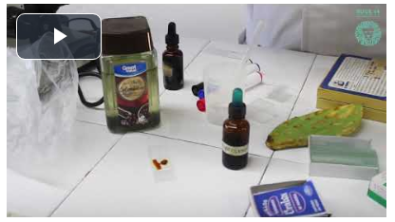
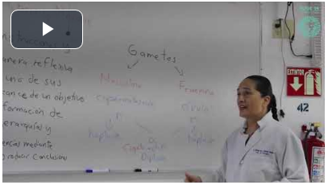
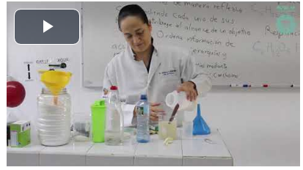
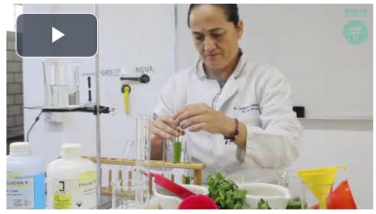
PRÁCTICAS DE BIOLOGÍA 1
1.-MATERIAL DE LABORATORIO Y MANEJO DEL MICROSCOPIO.
2.-CÉLULAS PROCARIOTAS Y EUCARIOTAS.
3.-CICLO CELULAR : MITOSIS Y MEIOSIS.
4.-RESPIRACIÓN CELULAR Y FOTOSÍNTESIS.

Slide 12
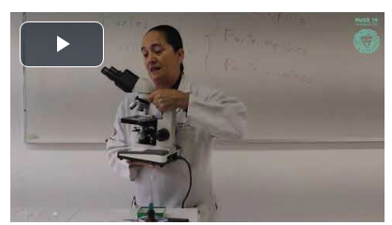
PRÁCTICA 1. MATERIAL LABORATORIO Y MANEJO DEL MICROSCOPIO.
El objetivo de esta práctica es que se familiaricen con el equipo del laboratorio, así como con el manejo del microscopio.
(imagen)

Slide 13
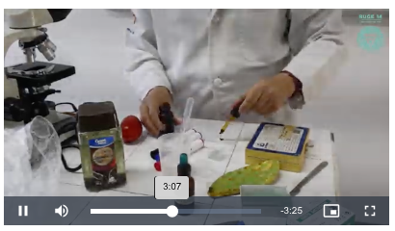
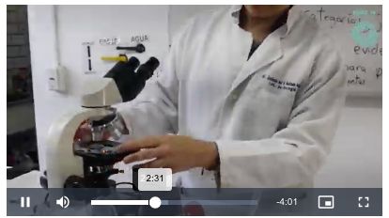
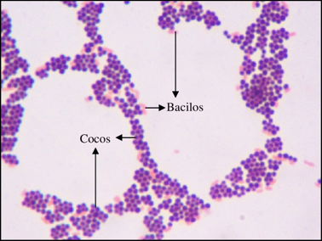
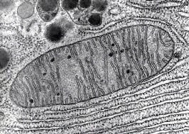
PRÁCTICA 2. CÉLULAS PROCARIOTAS Y EUCARIOTAS.
En esta practica se familiarizarán con las
estructuras de las células procariotas y
eucariotas, así como dentro de las células eucariotas, diferenciarán entre las células animales y vegetales.
(imagen)

Slide 14
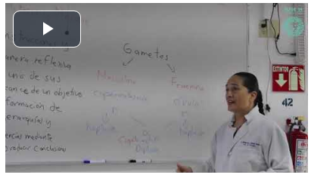
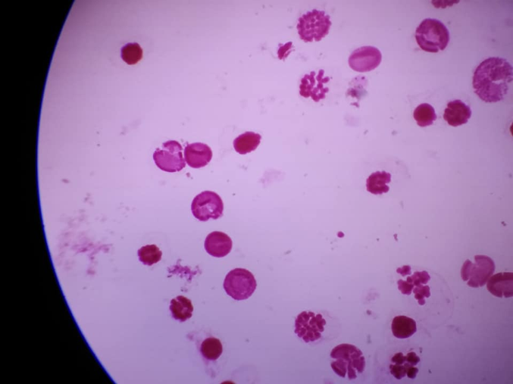
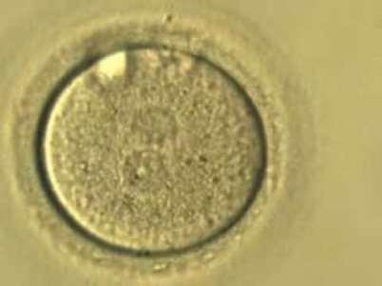
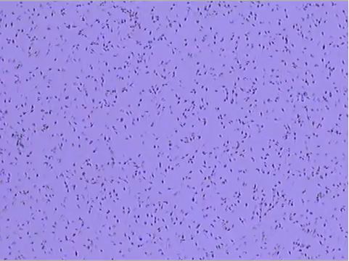
PRÁCTICA 3. CICLO CELULAR: MITOSIS Y MEIOSIS.
En esta practica reafirmarás los conceptos
de mitosis y meiosis, así como sus fases.
(imagen)

Slide 15
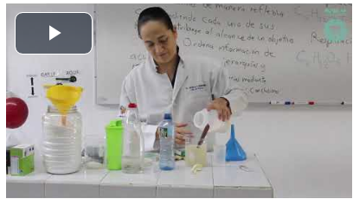
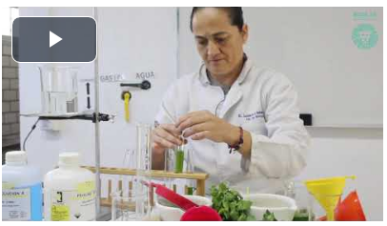
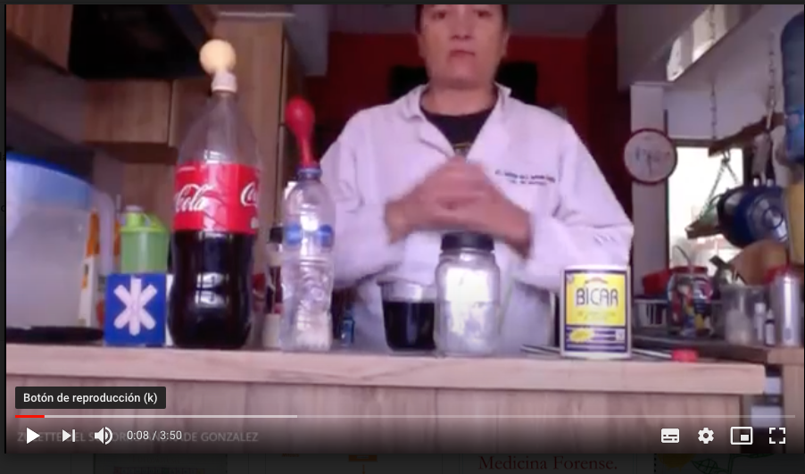
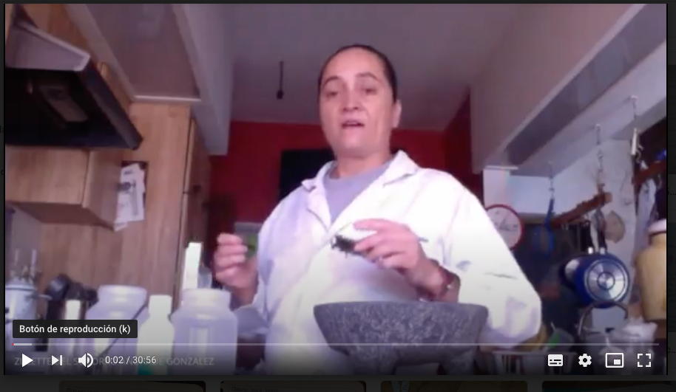
PRÁCTICA 4: RESPIRACIÓN CELULAR Y FOTOSÍNTESIS.
EN ESTE PRÁCTICA VEREMOS LAS DIFERENCIAS
ENTRE RESPIRACIÓN Y FOTOSÍNTESIS.
(imagen)

Slide 16
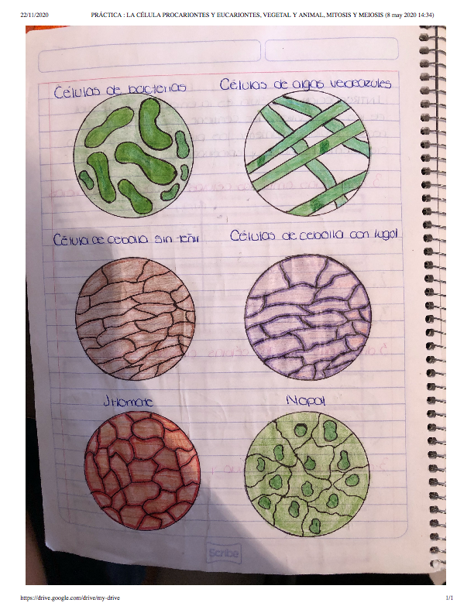
RESULTADOS: DIBUJOS.
LOS ESTUDIANTES TOMAN FOTOS
DE SUS TRABAJOS Y LOS SUBEN A
LA PLATAFORMA.
(imagen)

Slide 17
CONCLUSIONES Y DISCUSIONES.
La educación en virtual aunque tenga ventajas en que se puede llevar y realizar en cualquier lugar siempre que tenga conexión a internet y de forma asincrónica, muchos de nuestros alumnos no están preparados y mucho menos querían esta opción y mejor prefieren la educación presencial.
Aunque se oferten una gran gama de plataformas para la realización de las prácticas virtuales, no se cumplirán al 100% las competencias, debido a la falta del manejo del material en vivo.
La falta de recursos económicos, que limitan a los alumnos el tener equipo como internet de más fácil acceso, (aunque se les facilitó laptops, el empleo del laboratorio de cómputo para sus actividades) debido a que muchos entraron a trabajar de tiempo completo, sin tener en cuenta de que se podría haber vuelto a clases, así como la falta de interés y responsabilidad por otros, que se confían en que los pasarán a todos.
La falta de conocimiento de herramientas, tanto por alumnos como maestros, para que pueda trabajar de forma óptima sin que nadie salga perjudicados.

Slide 18
BIBLIOGRAFÍA
Guerrero Hernández, J.A.( agosto, 2020). Docentes al día. Recuperado de https://docentesaldia.com/2020/08/09/educacion-a-distancia-virtual-y-en-linea-cual-es-la-diferencia/
Gomera, J. (enero, 2020). Historia de la educación a distancia. Recuperado de https://josegomera.com/academico/conoce-la-historia-de-la-educacion-a-distancia/
Molina Jordá, J.M.( 2020) Herramientas virtuales: laboratorios virtuales para Ciencias Experimentales: una perspectiva con la herramienta VCL.
Morales Gamboa, R. (septiembre, 2012). Evolución de la plataforma tecnológica de UDGVirtual. Recuperado de https://investigacion.udgvirtual.udg.mx/blogs/2012/09/07/evolucion-de-la-plataforma-tecnologica-de-udgvirtual/
Moreno Castañeda, M. (junio, 2015). La Educación a distancia en México: una nueva realizad universitaria. Recuperado de https://virtualeduca.org/documentos/observatorio/2015/la-educacion-a-distancia-en-mexico.pdf
Tics Brothers (Tics Brothers)( 27 de agosto de 2020). Top mejores laboratorios virtuales (Archivo de video). Recuperado de https://www.youtube.com/watch?v=Bzk1IxZjIoY

Slide 19
¡MUCHAS GRACIAS!

